Slide 1


人工智能下的H5语音玩法
赵长龙
2016年11月
Notes:
尊敬的各位从事H5事业的小伙伴，大家上午好，很高兴今天能有机会站在这里给大家进行分享，希望我的分享能够给大家带来一些启发和思路。
我们是来自合肥的一家企业，名字叫做科大讯飞，在座的各位可能有些人不知道科大讯飞，科大讯飞是一家专注于智能语音技术的人工智能公司，那么我今天的演讲主题就是H5与语音技术的结合，他们的结合能给我带来哪些惊喜呢，接下来将由我来为大家逐一展开。

Slide 2
内容提要
了解讯飞开放平台
展示H5语音案例
实现H5语音玩法
成为讯飞合作伙伴
1
2
3
4
Notes:
我今天的分享主要分为这4个部分，首先会向大家简单介绍下我们讯飞开放平台以及讯飞开放平台所提供的语音相关能力；然后向大家展示下我们之前所做过的一些基于语音技术的H5案例；接着会向大家介绍下这些案例的实现方式；最后就是告诉大家如何加入讯飞开放平台，成为我们的合作伙伴，使用我们提供的一系列能力。

Slide 3
业界领先的智能人机交互服务
麦克风
阵列
讯推
用户级
唤醒
AIUI
语音云应用数
2015-03
2015-07
2015-10
2015-12
18万
语音唤醒
声纹识别
人脸识别
语音评测
2014-08
2014-10
2014-12
2015-01
终端活跃用户数
语义理解
智能问答
离线语音
云+端 融合
8亿
语音听写
97%
2012-03
2013-08
2013-12
2014-05
人脸识别
99%
语音听写
语音合成
命令词 识别
个性化 语音
95%
语音唤醒
2010-10
2010-10
2011-05
2012-01
语音合成
自然度超过普通人
Notes:
讯飞开放平台秉承开放的理念，持续为开发者输送最好的服务，核心的效果也在全面提升，目前已覆盖15万合作应用和8亿活跃终端。
自从2010年第一代语音云发布以来，我们讯飞开放平台不断完善及自我突破，为广大开发者提供最优秀的智能语音技术及相关服务。从10年提供的最基础的的语音听写、语音合成，到11、12、13年进阶的命令词识别、个性化语音、语义理解，智能问答和离线语音能力，我们所提供的语音语义能力变得越来越智能，越来越好用；不过我们的脚步并没有停止，随后在14、15年，我们顺应智能硬件以及人工智能等领域的需求，相继发布了云+端融合、语音唤醒、人脸、声纹识别、语音评测、麦克风阵列、讯推、用户级唤醒等高级能力。去年12月份，讯飞发布了全新的人工智能交互界面AIUI，为人工智能时代提供了一整套软硬件一体的人机交互方案。从能力服务效果来看，目前我们的语音听写准确率能达到95%，人脸识别准确率99%，语音唤醒成功率95%，而我们的传统强项语音合成，在自然度上已经可以超过普通人。有一句话叫耳听为虚，那下面我就让大家用耳朵来听一听我们语音合成实实在在的效果。

Slide 4


语音合成 – 惟妙惟肖
Notes:
这位大家可能不太熟悉，但是你一定听过他的声音，他就是《舌尖上的中国》的解说员李立宏老师，我们都很喜欢他醇厚优雅富有感情的声音，那么我们的合成音效能做到什么水平呢？我们听听看。
【播放】
给不给力？！
除了李立宏老师，我们还有许多特别棒的音库，在这里就不一一展示了，我们将会把更出色的合成能力开放给大家。想了解语音合成的朋友可以上讯飞开放平台的官网进行查看。

Slide 5




语音合成 – 情感音库
你好可爱呦
别生气了嘛
光棍节怎么过
Notes:
除了惟妙惟肖的个性化音库，我们的合成技术也能很好的表达情感和情绪。
不同场景和不同的情绪可以使用不同的情感声音来表达。想象你有一个机器人的女朋友，你夸她的时候，他会开心；她生气的时候，会对你撒娇；寂寞的时候会觉得伤心难过，这对于广大宅男来说，是不是一种特别棒的体验。

Slide 6
语音识别
国内首个发布离线听写引擎
国内首个对外开放的粤语和英语听写引擎
95%
2013年7月
DNN并行训练技术获得突破，6000+小时训练数据
2012年5月
DNN技术正式上线
86.2%
国内首个开放的个性化听写引擎
2011年1月
基于上线数据
首次更新
81.2%
2011年8月
超大规模语言模型技术第二次更新
75.3%
60.2%
2010年10月28日
语音云正式发布
Notes:
对于语音识别来说呢，
经过我们语音云不断的海量数据迭代优化，语音的识别率由当初发布时的60%提高到现在的95%，而且我可以告诉大家，到今年年底的时候，这个指标还将会有显著的提升。我也相信在未来，通过我们的各项努力和突破，科大讯飞一定是世界上第一家将语音识别率做到99%的公司。

Slide 7














语音识别 – 多方言识别
普通话识别准确率突破97%，并开放多达十六种方言
Notes:
除了普通话识别准确率突破97%，我们还开放了多达16种方言的识别。比如今天在南京，我听不懂南京话，没关系，用我们的方言识别可以轻松听懂！想体验方言识别的朋友，可以上应用商店下载讯飞输入法进行体验。

Slide 8




身份验证 – 人脸＋声纹
混合验证，多维度降低误判断
家庭场景，聚焦鉴定范围，提升准确判断
云＋端一体化，快速稳定
声纹鉴定
家庭场景
人脸验证
Notes:
除了语音领域的合成识别，我们在身份验证领域也有很棒的成果。在人脸识别方面，科大讯飞推出世界领先的人脸识别技术，提供人脸验证、在线/离线人脸检测和人脸关键点检测等功能，识别率高达99%。而科大讯飞推出的声纹识别，依据每个人声音独一无二的生理特征，每个人的声纹模型可以被精确地建立，识别率超过95%，业界绝对领先。随着应用领域的延伸和技术的发展，单生物特征识别的局限性逐渐暴露，市场需要更精准、更安全的识别和检测方案，因此，多生物特征融合验证势在必行。单一生物特征存在可变性，如声音会随着音量、语速和音质的变化而变化，从而降低识别率，而融合验证能对各生物特征取长补短，确保稳定的识别结果。

Slide 9
内容提要
讯飞开放平台介绍
语音H5案例展示
如何在H5中使用语音
成为讯飞合作伙伴
1
2
3
4
Notes:
刚才介绍了很多我们讯飞开放平台语音的的相关技术，下面我将向大家展示一下我们结合语音和H5开发出来的一些典型的案例。希望这些案例能抛砖引玉，给大家在产品交互设计中带来一些不一样的思维。

Slide 10
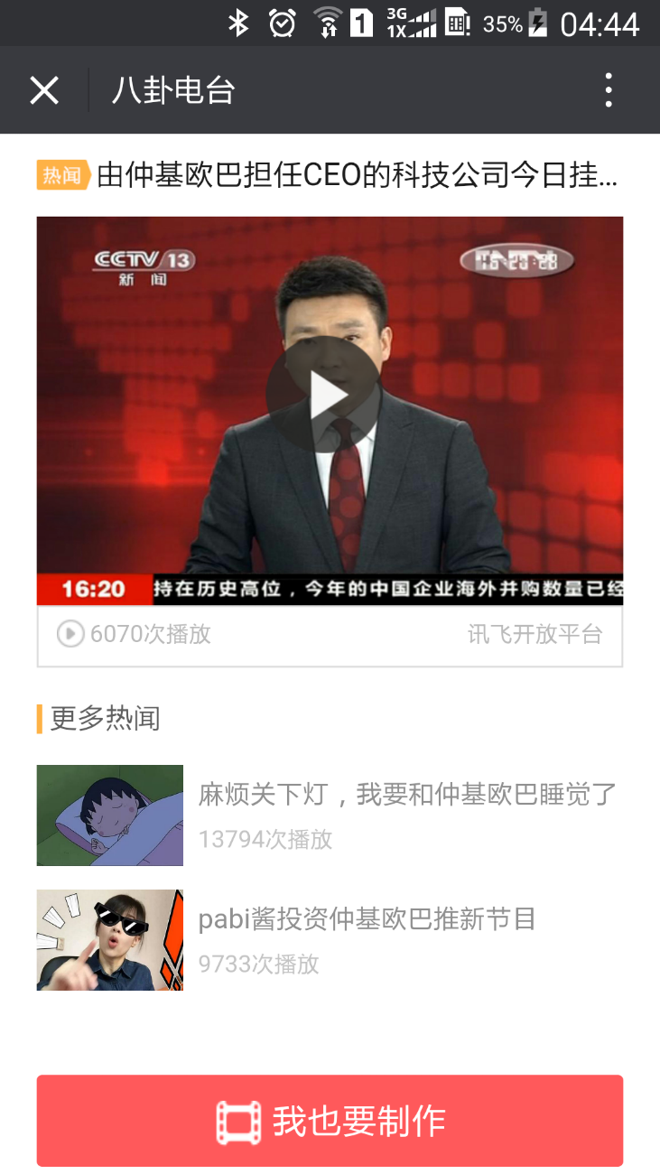
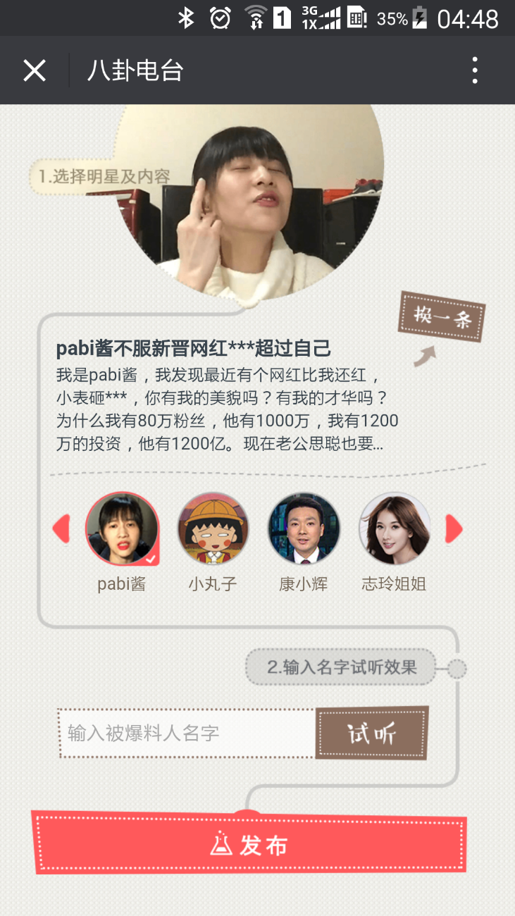
语音合成 – 八卦电台
Notes:
八卦电台是我们在今年愚人节推出的一款恶搞H5小游戏。
这款H5小游戏所用到的技术主要就是我们的语音合成。
通过这款小游戏，用户可以生成一条和你身边的人相关的比较有意思的恶搞新闻，然后用你喜欢的发音人合成成音频，比如比较热门的网红papi酱啊，还有呆萌可爱的小丸子，或者性感的志玲姐姐，合成音频后分享到朋友圈，或者直接发送给你的微信好友，通过这样的方式给你的好朋友在愚人节一个惊吓，还是蛮好玩的。
操作是这样的，进入主页面，点击我也要制作，输入被爆料人的名字，选择不同的发音人，系统会随机生成一条与被爆料人相关的好玩的爆料内容，点击试听，就可以听到你所制作的八卦播报啦。如果不喜欢的话，也可以换一条内容或者发音人。试听满意的话，就可以分享到朋友圈或者发送给微信好友啦。

Slide 11

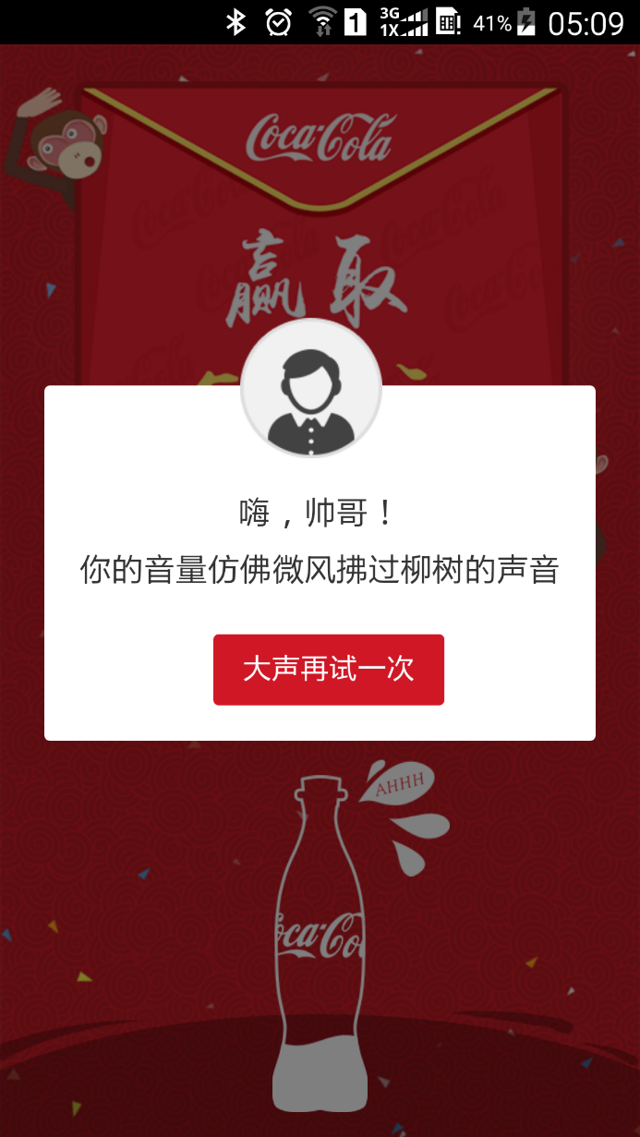

语音广告 – 可口可乐
Notes:
这是我们给可口可乐所做的一款语音交互式广告。
这种将传统的广告交互改变为语音交互方式，增加广告的趣味性和互动性，让用户从被动接受到主动参与到广告中去，从而增加用户粘性
用户对着手机大声用到了我们的听写，喊出可口可乐四个字，就可以拿到我们派送的红包啦。
这里音量检测和性别识别等功能。所以你一定要很大声的喊出可口可乐四个字才能过关。

Slide 12
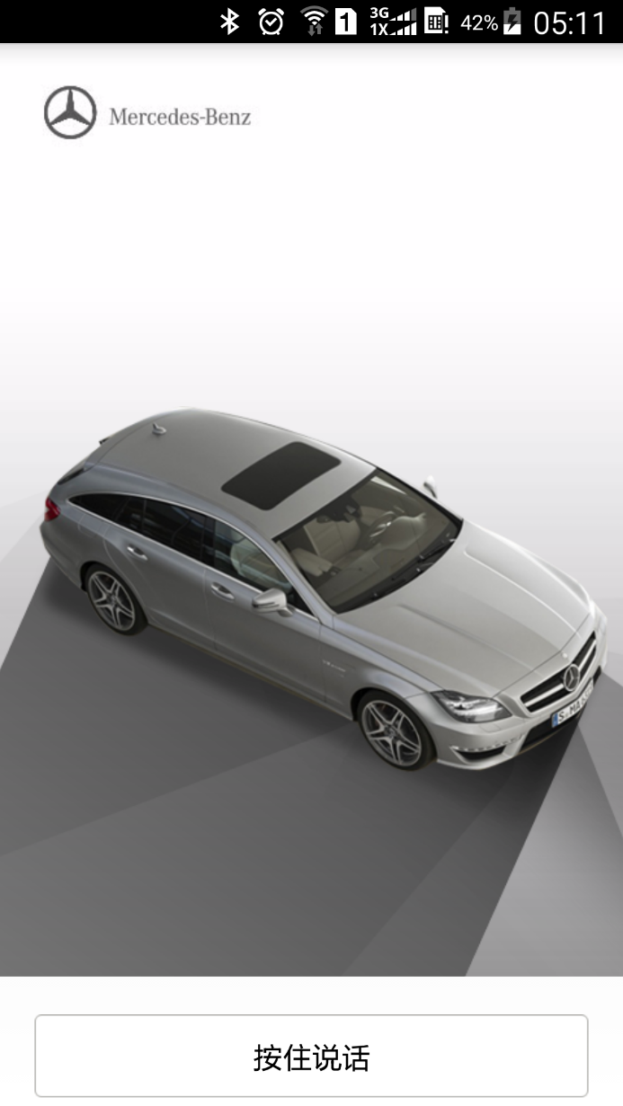
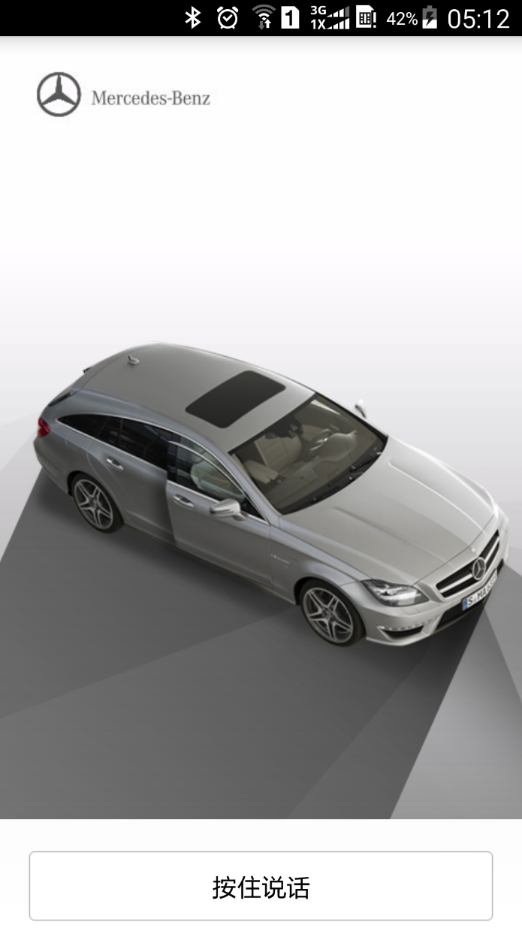
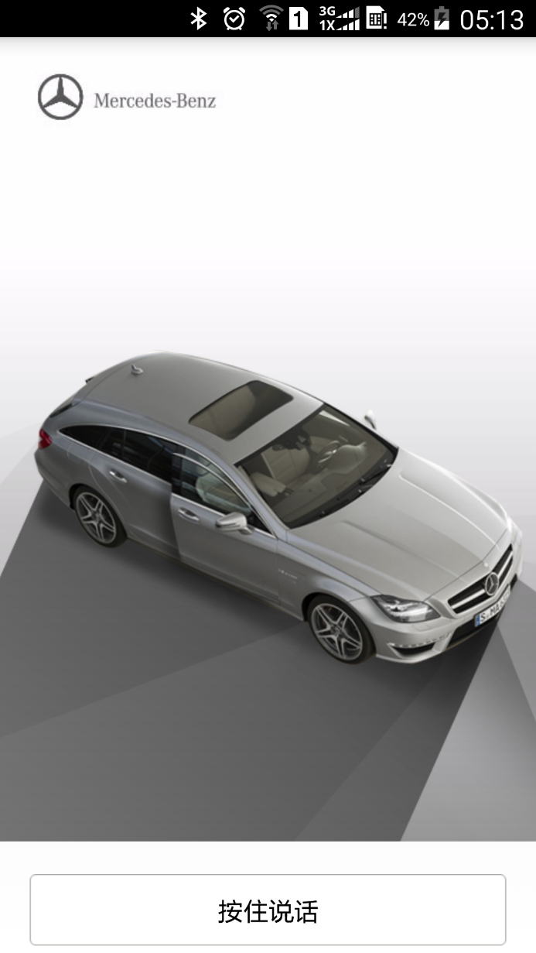
语音广告 – 奔驰汽车
Notes:
这是我们给奔驰汽车做的一款语音交互的广告，用户可以通过语音来操控画面中的汽车实现相应的动作。比如开门，打开天窗，关门，关闭天窗，打开音乐等
这里所用到的语音技术就是命令词识别。值得一提的是，这种个性化定制的命令词识别可达到超过99.9%的识别率，处于业界领先水平。

Slide 13



语音评测 – 全民绕口令
Notes:
前面介绍的都是一些语音为辅助的应用，那么这一款全民绕口令，就是一款以语音技术为核心设计的产品。
玩法也很简单，就是按住麦克风，用你最快的速度念出页面中显示的绕口令，经过系统打分，超过60分即可进入下一关，通过全部关卡会得到相应的奖励。
这里所用到的语音技术就是我们的语音评测技术，科大讯飞面向广大开发者开放语音评测技术是业界唯一通过国家语委鉴定并达到实用水平的成果，自动评分效果已经达到甚至超过人工专家的打分水平。目前已经在国家普通话等级考试、英语四六级考试中的成功运用。

Slide 14



哼唱检索 – 我爱记歌名
Notes:
这又是我们公司的一款黑科技，哼唱检索。
我爱记歌名，是我们正在开发的一款利用哼唱检索来搜索你想要的歌曲的H5应用。
大家都会有这种体会，脑海中有一首歌的旋律，但是总想不起来叫啥名儿，没关系，有了这个应用，你只需要哼唱两句旋律，系统就会从曲库中找到这首歌啦。是不是很神奇。

Slide 15

演示
关注讯飞开放平台公众号，查看更多惊喜。。。
Notes:
案例介绍完了，虽然这些案例很简单，但是我相信大家看了这些案例，肯定会思考，语音技术和H5结合到底给我们带来了什么？没错，他给带来了H5交互一种新模式，特别是在手机端，语音交互是一种非常自然而且容易被人接受的交互方式，那么大家肯定还会思考如果在我们自己的产品里加上语音交互呢，那我们的产品又将会给用户带来一种什么不一样的交互体验？希望我们的案例能给大家带来抛砖引玉的效果。

Slide 16
内容提要
讯飞开放平台介绍
语音H5案例展示
如何在H5中使用语音
成为讯飞合作伙伴
1
2
3
4
Notes:
案例展示完了，那么我们如何在H5中使用语音技术实现这些案例的呢？
那么下面我将针对H5三大使用环境，微信、qq、微博容器环境，混合app，纯H5webapp，来分别介绍。

Slide 17
在微信H5中使用语音 – 合成
H5界面
本地服务器
讯飞开放平台
提交合成文本
调用合成服务
返回合成音频
返回音频地址
存储音频
播放音频
讯飞开放平台提供多种个性化发音人供选择
支持定制自己的个性化发音人

Slide 18
在微信H5中使用语音 – 识别
H5界面
微信服务器
本地服务器
讯飞开放平台
调用微信录音接口
上传录音
发起识别请求
获取录音音频
返回录音音频
转码处理
调用识别服务
反馈结果
返回识别结果

Slide 19
在H5混合APP中使用语音
H5界面
混合框架
讯飞开放平台
调用语音操作方法
提交语音操作
返回语音操作结果
将结果返回H5
非常方便的JS调用语音操作方法
语音操作（本地处理、合成、识别等）交由混合框架与讯飞开放平台交互处理

Slide 20
H5语音API
H5界面
H5语音API库
讯飞开放平台
调用语音操作API
提交语音操作
返回语音操作结果
将结果返回H5
非常方便的JS调用语音操作方法
语音操作（本地处理、合成、识别等）交由H5语音API库与讯飞开放平台交互处理
语音识别存在兼容性问题，主要体现在录音及连续识别上

Slide 21
内容提要
讯飞开放平台介绍
语音H5案例展示
如何在H5中使用语音
成为讯飞合作伙伴
1
2
3
4
Notes:
刚才给大家展示了很多语音技术与H5结合的案例，也给大家简单介绍了如何在H5中使用语音技术，那么大家已经跃跃欲试了吧。那么如何调用我们的云端语音服务呢，现在各位要做的就是注册我们讯飞开放平台帐号，免费获取我们的api哦。

Slide 22
成为我们的合作伙伴
讯飞开放平台
服务能力说明
资讯及资料
论坛交流
讯飞开放平台
www.xfyun.cn
使用服务
注册
登录
开通服务
配置服务
开发上线
Notes:
这就是在我们的官网注册，成为开发者，开发智能语音应用的流程图啦。

Slide 23
讯飞开放平台带动用户和创业者迅猛增长
日均交互次数
日活跃用户数
第三方合作伙伴或创业团队
24亿+
5000万+
16万+
2016.6
+259%
+226%
+52%
9.2亿
1531万
9.6万
2015.6
Notes:
我们的讯飞开放平台目前正在迅猛的发展，从对比中可以看到，目前在讯飞开放平台中注册的创业团队和合作伙伴已经达到了16万多，比去年同期增长了52%，日活跃用户目前达到了惊人的5000万，日均交互次数达到了24亿次！
开发者数和用户数的增长充分证明了我们的价值所在，也是我们前进的最大动力。我们的目标就是要服务于开发者，为开发者提供最优质的人工智能语音服务。

Slide 24
让世界聆听我们的声音！
讯飞开放平台
Notes:
这里再次放上我们讯飞开放平台微信公众号的二维码，希望有兴趣的朋友们可以关注它，了解更多我们平台的相关技术，成为我们的伙伴！

